Slide 1

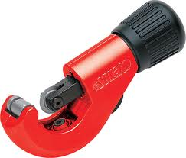
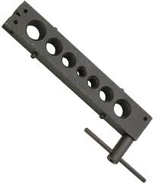
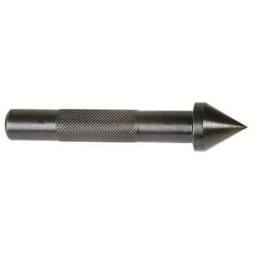
L’outillage et leur utilisation
Spécifique au façonnage cuivre
L’outil | Son utilisation
Il sert à effectuer une coupe propre et droite sur les tubes cuivre de différents diamètre ( ø )
Il est muni d’un ébavureur.
Le coupe tube
La matrice
La matrice sert à effectuer des collets battu aux extrémités des tubes cuivre
La toupie permet d’évaser le tube avant de l’aplanir.
La toupie

Slide 2
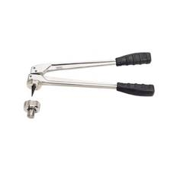
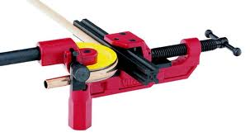
Spécifique au façonnage cuivre
L’outil | Son utilisation
Elle est utilisée pour raccorder deux tubes de même diamètre, à l’aide des têtes d’emboîture, correspondant au ø , on agrandi le tube cuivre afin qu’il s’emboîte l’un dans l’autre .
Pince à emboîture
La cintreuse d’établi permet d’effectuer des cintres de différents rayon, afin de former le tube en fonction du contexte de l’installation.
Ex: cintre à 90°, baïonnette
Cintreuse d’établi

Slide 3
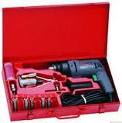
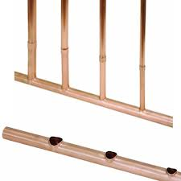
Spécifique au façonnage cuivre
L’outil | Son utilisation
Elle sert à effectuer des piquages dans le cuivre afin d’y insérer un autre tube d’un diamètre (ø) différent
Exemple :
Perceuse à piquage
ou extrudeur

Slide 4
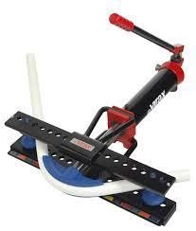
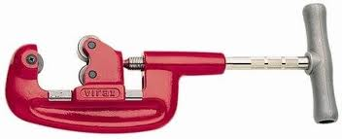
    Spécifique au façonnage acier
L’outil | Son utilisation
Elle est utilisée pour réaliser des cintres sur différents diamètre de tube acier.
Elle est munie de plusieurs forme en fonction du ø à façonner.
Cintreuse hydraulique
Il permet d’effectué des coupes nette sur les tubes acier galvanisé et les tubes acier noir
Il en existe de différentes grandeur selon le diamètre à couper.
Coupe tube acier

Slide 5
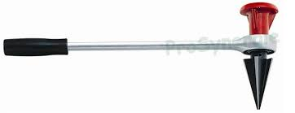
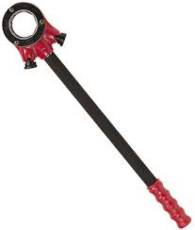
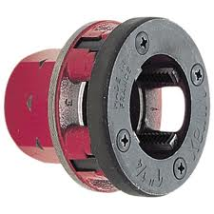
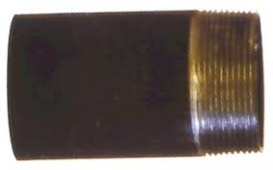
    Spécifique au façonnage acier
L’outil | Son utilisation
Il permet d’ébavurer le tube acier après l’avoir coupé au coupe tube
alésoir
Elle permet d’effectuer des filetage sur le tube acier
Exemple:
Tête de filière
Bras de filière

Slide 6
Coupe tube cuivre
matrice
extrudeur
Pince à emboîture
Cintreuse hydraulique acier
Coupe tube acier
Cintreuse cuivre d’établi
Alésoir acier
Bras de filière
Tête de filière

